Slide 1

Тема:
Инсталиране на
училищен (учебен) web-сървър
за Python/Django
Салих Кесаджи
Notes:
Уважаема комисия, Уважаема г-жо Директор, уважаеми гости (ако има такива/ или поименно – ако е един конкретен гост)
Аз съм …..
Темата на моят дипломен проект е …
Изработването на уеб-сайтове е съществена част от обучението по приложно програмиране. За целта често използваме езика Python и фреймурка Django. Една голяма част от дипломните проекти на моите съученици също са Django проекти или HTML сайтове. Добре би било учениците да имат достъп до проектите си както в рамките на училището, така и извън него. За целта тези проекти някъде трябва да бъдат качени. Е, това е моята задача - да направя училищен(учебен) уеб сървър. До сега в училището нямаше такъв.
Нека сега се потопим в света на уеб сървърите.

Slide 2
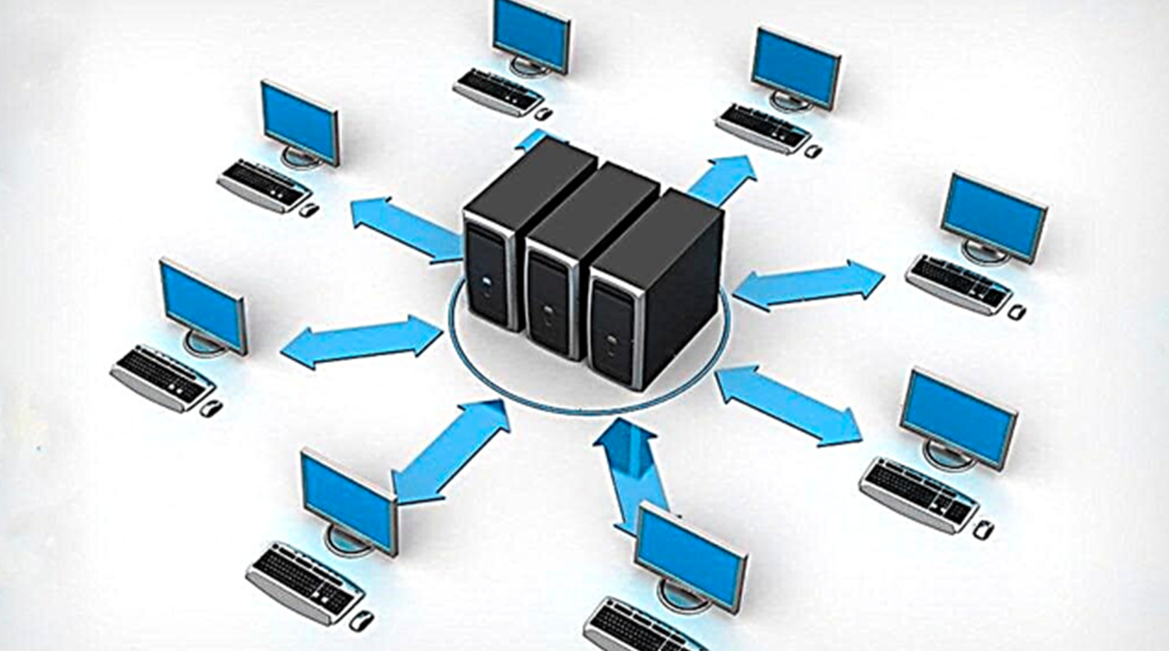
Терминът „Сървър“
Хардуер
Софтуер
Notes:
Уеб сървъра като термин може да се отнася до хардуер(анимация), софтуер(анимация), или и двете(анимация) - както е в конкретния случай.
От страна на хардуера, уеб сървърът е компютър, на който е инсталиран софтуер за уеб сървъра и се съхраняват компонентните файлове на уебсайтове (например HTML документи, изображения, CSS таблици със стилове и JavaScript файлове).
От страна на софтуера, уеб сървърът включва няколко компонента, които контролират как уеб потребителите получават достъп до хостваните файлове. Като минимум това е HTTP сървър . HTTP сървърът е софтуер, който приема URL записи (уеб адреси) използвайки HTTP (протоколът, който вашият браузър използва за преглед на уеб страници).

Slide 3
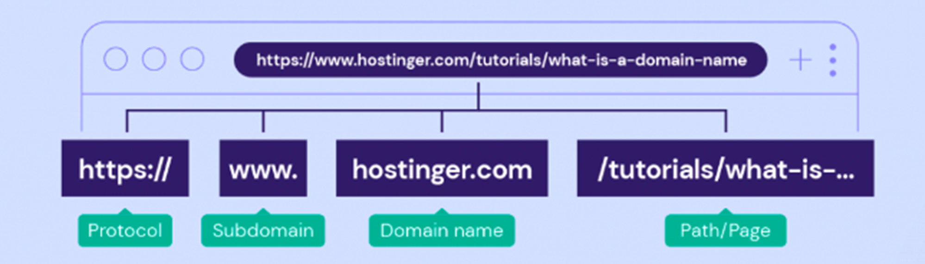
HTTP, Домейни и URL
Notes:
Всеки уеб сървър смело може да бъде наречен още HTTP сървър. HTTP е протокол, който прави възможен света на Интернет (Интернет с голяма буква). Сървърът „разбира“ HTTP. Когато уеб браузър , като Google Chrоme или Microsoft Edge, се нуждае от файл, който се хоства на уеб сървър, браузърът ще го поиска чрез HTTP заявка. Когато заявката бъде получена и обработена от уеб сървъра, той ще намери съдържанието и ще го изпрати обратно към браузъра чрез HTTP.
URL - унифициран локатор на ресурс е, просто казано, адресът на ресурси в интернет. Това е стандартен формат за HTTP заявки, който включва местоположението на ресурса, както и протокола, използван за достъп до него. Местоположението от своя страна включва домейново име или IP адрес на хостинг-домейна и описание на търсения ресурс – име на файл, път до него и параметри.

Slide 4
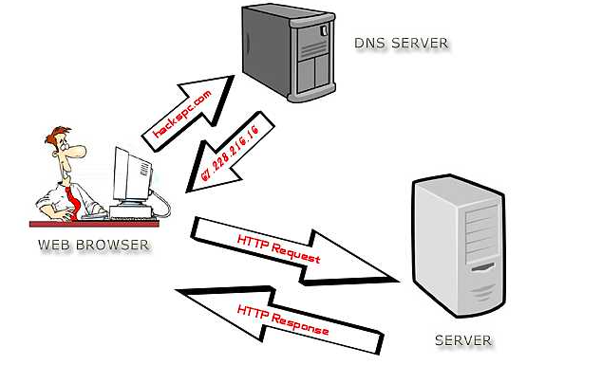
Notes:
По-конкретно, когато браузър поиска страница от уеб сървър, процесът ще следва поредица от стъпки.
Първо, потребителя посочва URL. След това уеб браузърът получава IP адреса на домейна според името, зададено в URL посредством услугата DNS. Това пък дава възможност на браузъра да адресира правилно своята заявка, а web сървъра от своя страна да я обработи и, ако намери търсения ресурс, го връща на web браузера като отговор. С помощта на HTTP протоколът браузерът визуализира желания от потребителя файл.

Slide 5
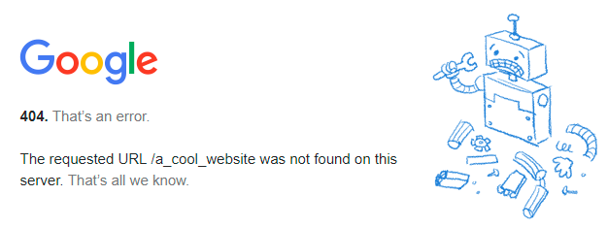
Notes:
Ако не може да го намери връща отговор грешка 404.

Slide 6


Решението
Notes:
След като видяхме какво означава и как работят уеб сървърите е време да обърнем внимание на изпълнението на практическата част, която е по интересна от теорията.
Както вече казах, първата ми задачата от практическа гледна точка беше да намеря софтуер и хардуер за нашия училищен (уеб) сървър.
От страна на хардуера - той е предоставен от училището. Виждате го в шкафа (посочвам кой е точно моя сървър). Между другото, за демонстрационни цели не ни трябват кои знае какви параметри за уеб сървъра. Достатъчен би бил и един домашен компютър с 4 MB RAM. Но аз имах възможността и удоволствието да работя с истински сървърен хардуер – RAK mount (рак моунт) компютър с два процесора Xeon и 32 GB РАМ. Искрено благодаря на училището за предоставената ми възможност.

Slide 7
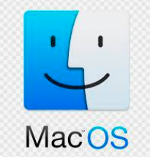


Notes:
По сложната част е изборът на софтуер.
Като за начало ни трябва операционна система, както на всеки един компютър.
Сървърните операционни системи са предназначени за платформи или компютри, които действат като уеб сървъри, сървъри на приложения, сървъри на бази данни , сървъри за електронна поща или други платформи, работещи на специален сървърен хардуер. Сървърните операционни системи предлагат редица предимства в сравнение със стандартните операционни системи , включително неограничени потребителски връзки, повече памет и разширена мрежова оптимизация. Те имат необходимите функции и подсистеми, за да работи в архитектура клиент-сървър и да обслужва заявките на клиентите.
Има различни операционни системи, които се използват за уеб сървъри, включително Windows, Linux и macOS. Всяка има своите предимства и недостатъци и изборът на операционна система в крайна сметка зависи от редица конкретни фактори, включително нашите нужди и предпочитания.
Windows е един популярен избор за уеб сървъри, особено за организации, които използват технологии на Microsoft. Windows Server е мощна операционна система, която предлага широк набор от функции и инструменти за управление на уеб сървър.
macOS също е жизнеспособна опция за уеб сървъри.
И идва ред на най-яката и мощна операционна система Linux се смята за най-популярния избор за уеб сървъри поради своята стабилност, сигурност и естество с отворен код. Според някои статистики приблизително 80% от всички сървъри използват някакъв вариант на Linux.

Slide 8





Notes:
Моят избор за операционна система беше Linux, но тя има страшно много дистрибуции: Fedora, Debian, Ubuntu, CentOS, Red Hat Enterprise, Mandriva и има още много. Спрях се на най-използваната и мощна дистрибуция, а именно Ubuntu.

Slide 9





Notes:
Когато сме избрали операционна система и съответно нейната дистрибуция вече имаме сървър. Но за да ни е от полза този сървър той трябва да стане web сървър. За да стане web трябва да инсталираме специален софтуер на нашия сървър.
Уеб сървърът хоства програми и данни и отговаря на клиентски заявки за уеб страници или други уеб базирани услуги. Най-популярните уеб сървъри са Apache , Microsoft Internet Information Services (IIS) и Nginx.
Apache и Nginx, са проектирани да работят на най-вече под Linux.
Пак се спрях на най-използвания – Apache. Защо? Защото е гъвкав, сигурен, ползва се с широка подкрепа от потребителската общност и може да работи под UNIX, Windows, Linux и Mac OS.

Slide 10





Notes:
Повечето уебсайтове са динамични, а динамичните уеб сайтове се нуждаят от база данни. Трябва да инсталираме съответния софтуер, наричан още машина за управление на БД. Една от най-популярните в света е MySQL. Тя работи с всички програмни езици на планетата. На всички операционни сървъри.
И, не на последно място, език за програмиране. Изборът на Python е естествен не само защото е част последните версии на дистрибуцията Ubuntu, не само защото е част от заданието, но и защото е много популярен скриптов език, който често се използва от системните администратори.
Последното, което съм добавил в дипломната работа е инструкция за инсталиране на Django приложения. Всяко Python/Django приложение се инсталира в своя отделна виртуална среда. Това е използвана практика в много езици, но за Python/Django приложения е задължителна.

Slide 11
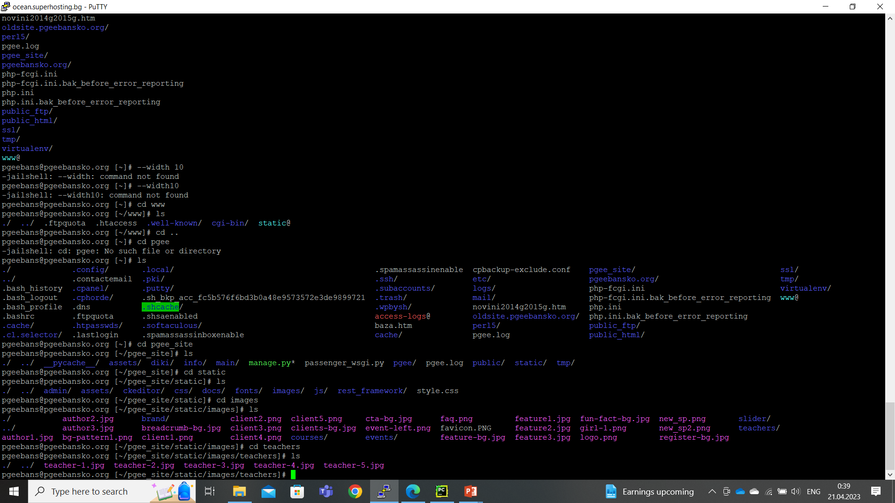
Notes:
Сървърите, като правило, се поддържат и администрират дистанционно. Това е и причината, поради която повечето сървърни ОС просто нямат графичен интерфейс. Дистанционният достъп е базиран на протокола ssh (secure shell) и най често използва стандартния порт 22. Използват се програми и команди за отдалечен терминален достъп, като, например, PuTTY. Аз лично предпочитам командата ssh от командния интерфейс Power Shell на Windows 10. На слайда е показан един примерен работен сеанс.

Slide 12
Тема:
Благодаря за вниманието!
Notes:
Благодаря за вниманието!
Ако имате въпроси съм готов да отговоря.

